Slide 1
1.3 晶体三极管
晶体三极管（Transistor）: 双极型晶体管(BJT)； 场效应晶体管(FET)。
双极型晶体管由两个 PN 结组合而成，有两种载流子参与导电，可等效为电流控制电流源（CCCS）。
场效应型晶体管仅由一种载流子参与导电，也称为单极性晶体管，可等效为电压控制电流源（VCCS）。

Slide 2
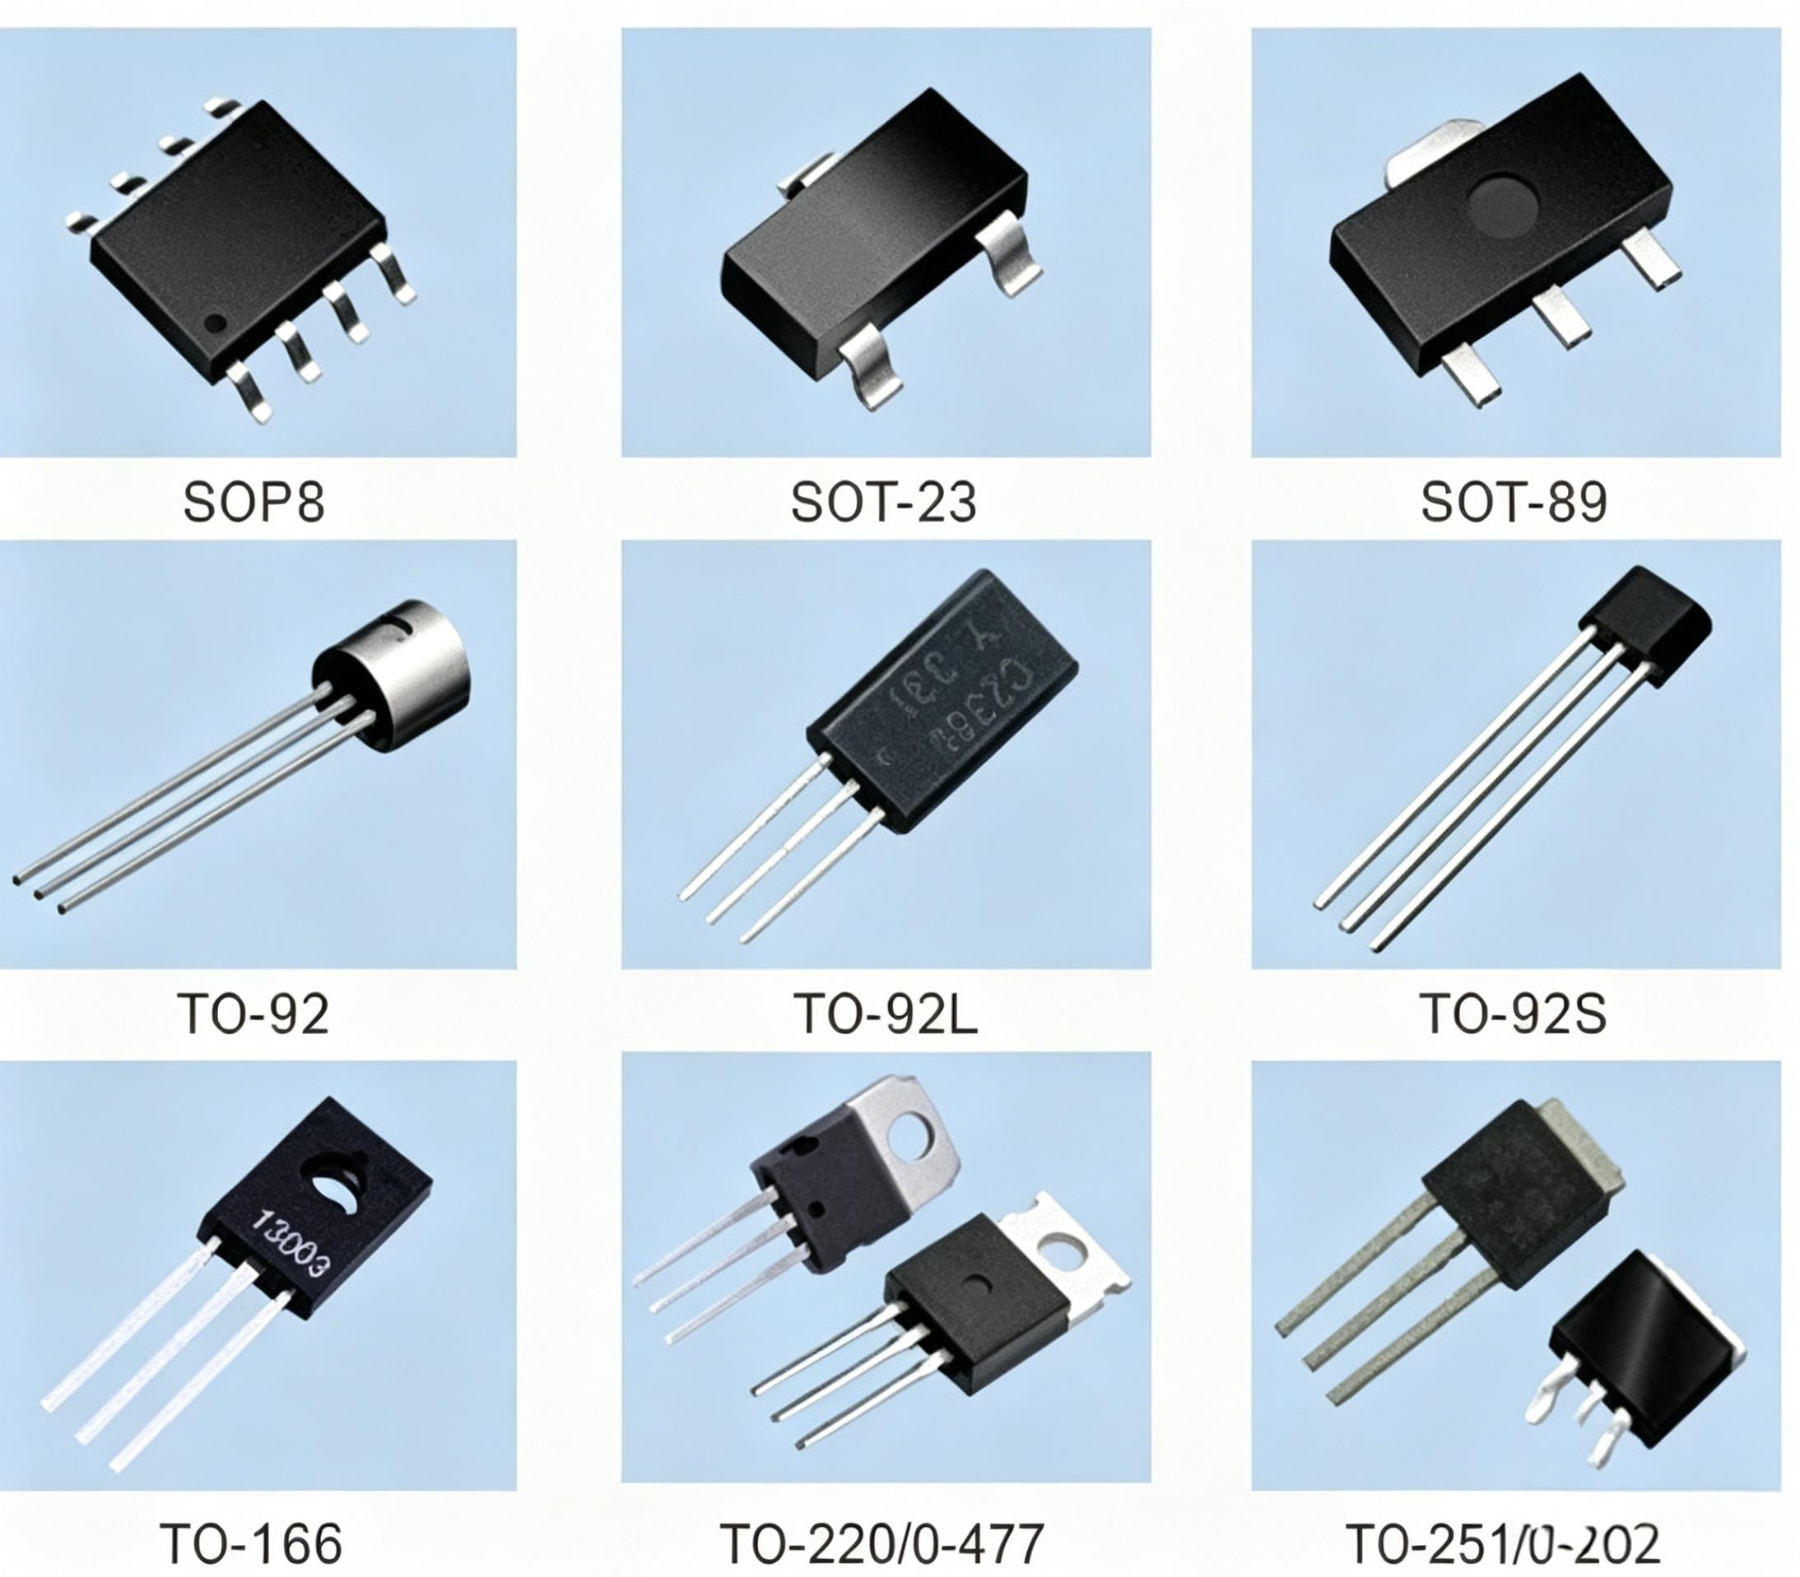
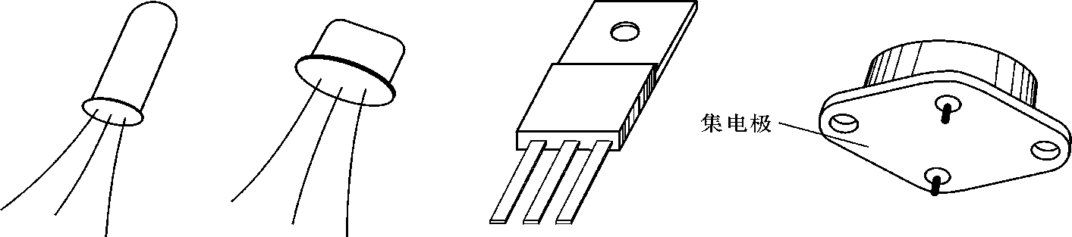
1.3.1 晶体管的结构和符号
小功率管
中功率管
大功率管

Slide 3
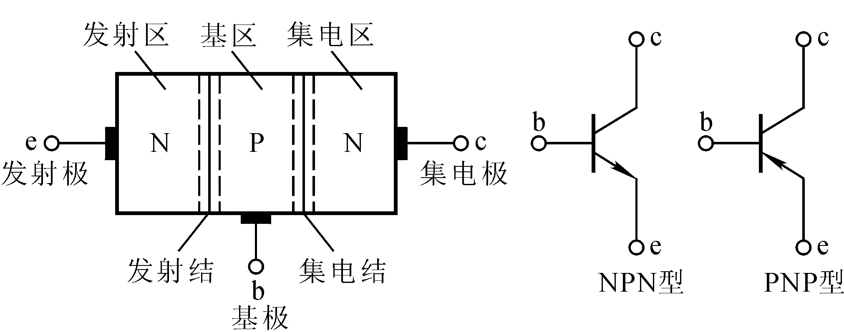
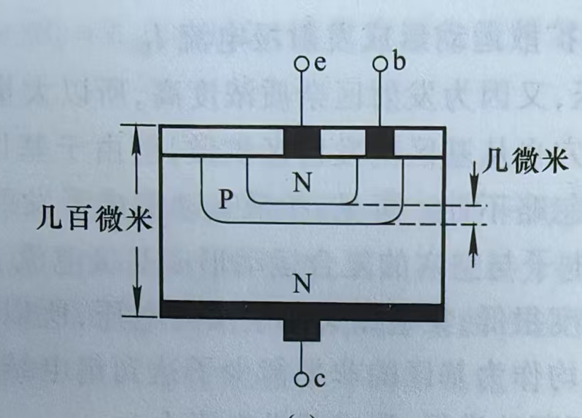
掺杂浓度高
掺杂浓度很低，且很薄
结面积大

Slide 4
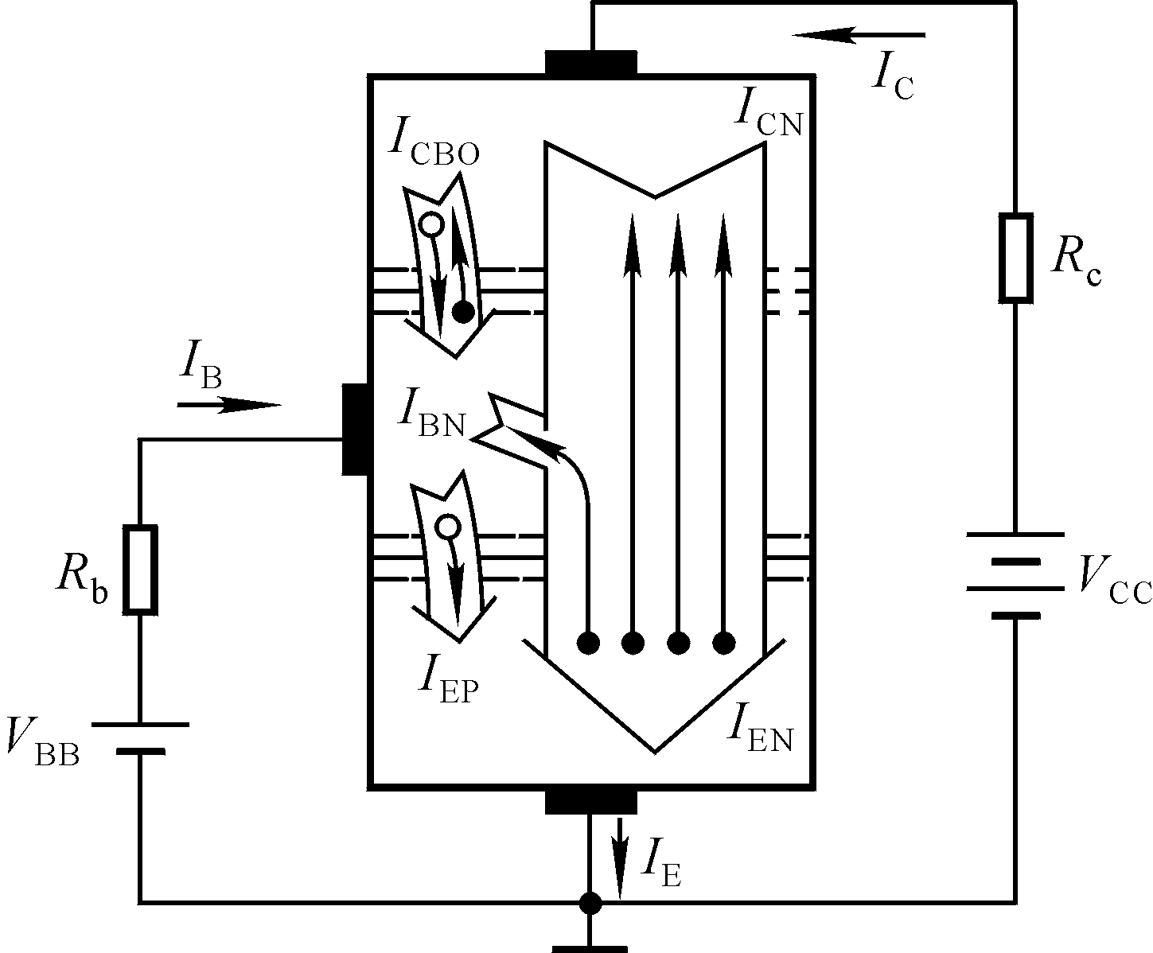

1.3.2 晶体管的电流放大作用
内部载流子运动
少子漂移— I_{CBO}
集电结反偏，集电结面积大，绝大部分电子漂移到集电区—I_{CN} 。
因基区薄且低掺杂，只有极少数电子在基区与空穴复合— I_{BN} ；
发射结正偏，发射区参杂浓度高，大量电子从发射区扩散到基区—I_{EN}；
基区空穴的扩散—I_{EP}（ I_{BP}）
Notes:
发射区发射电子电流为主体，在基区复合形成基极电流，被集电区收集形成集电极电流。

Slide 5
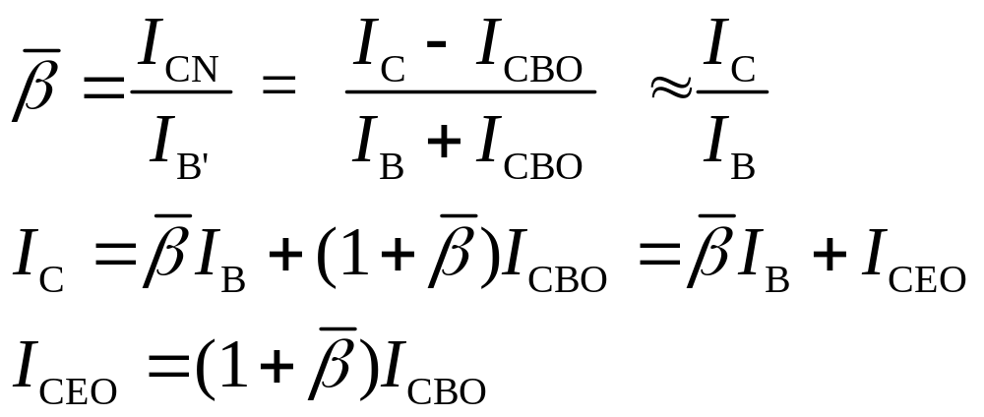
1.3.2 晶体管的电流放大作用
各电极电流分配：
  I_{E}＝I_{B}＋I_{C}
I_{E}= I_{EN}+ I_{EP}
I_{B}= I_{BN}+I_{EP}- I_{CBO}= I_{B’}-I_{CBO}
I_{C}= I_{CN}+I_{CBO}
穿透电流，少子的贡献，受温度影响大
Notes:
放大系数的精确定义
直流电流放大系数的基本含义，收集：复合的比例。
发射结开路，是集电结的反向电流（0.x微安）；基极开路时，CE间的电流（几十微安）

Slide 6
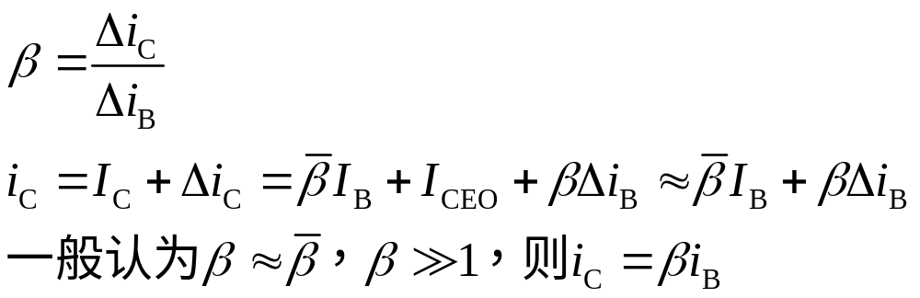
1.3.2 晶体管的电流放大作用
共射直流电流放大系数
共射交流电流放大系数
Notes:
第二次课讲到这里。
直流电流放大系数的基本含义，收集：复合的比例。
发射结开路，是集电结的反向电流（0.x微安）；基极开路时，CE间的电流（几十微安）
板书 直流+交流:"在此处键入公式。"

Slide 7
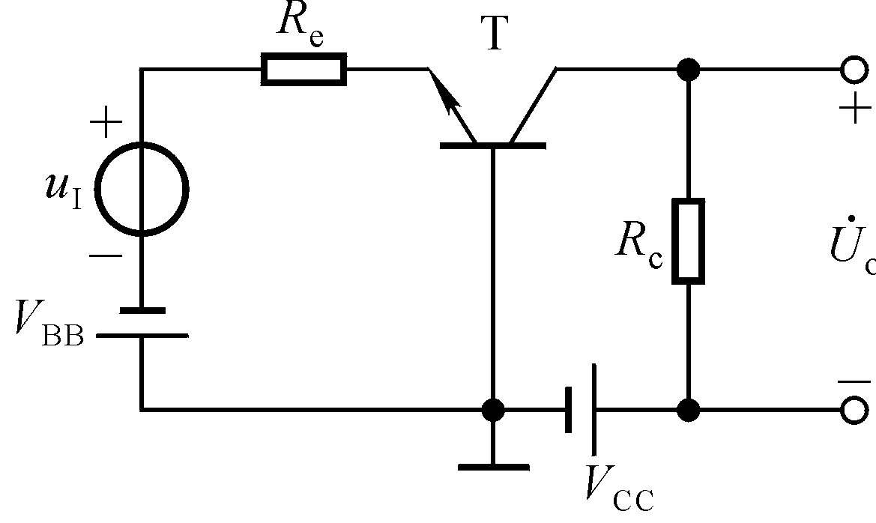
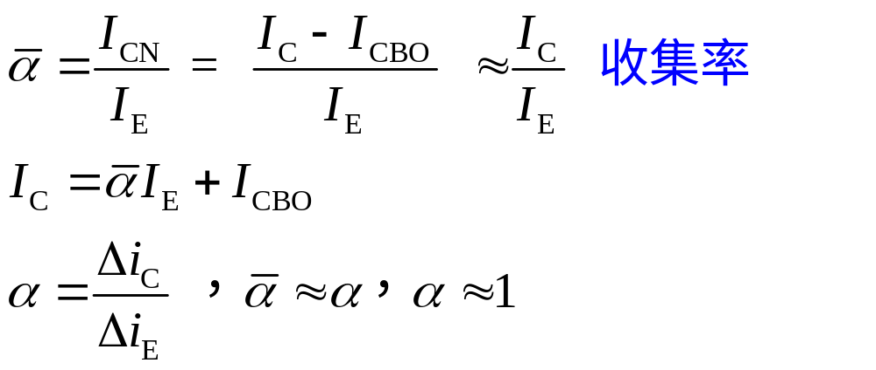
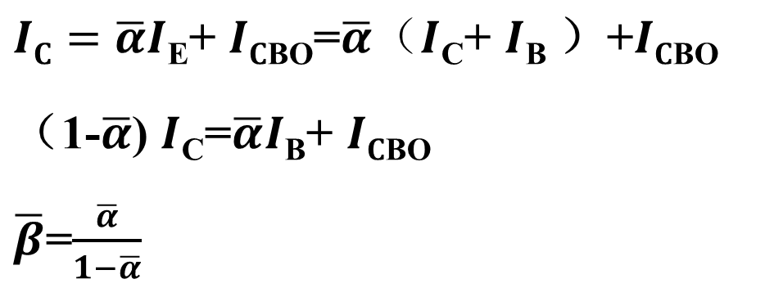
1.3.2 晶体管的电流放大作用
共基电流放大系数
Notes:
推导α和β的关系I𝐼𝐶

Slide 8
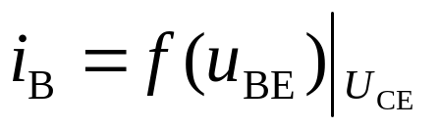
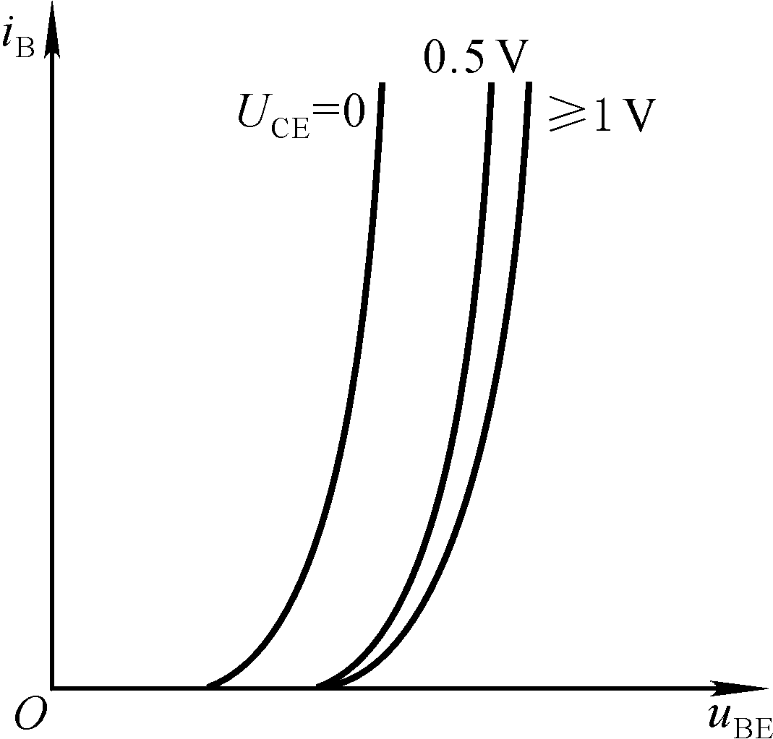
1.3.3 共射输入特性和输出特性
输入特性
Notes:
增加收集率+基区宽度调制

Slide 9
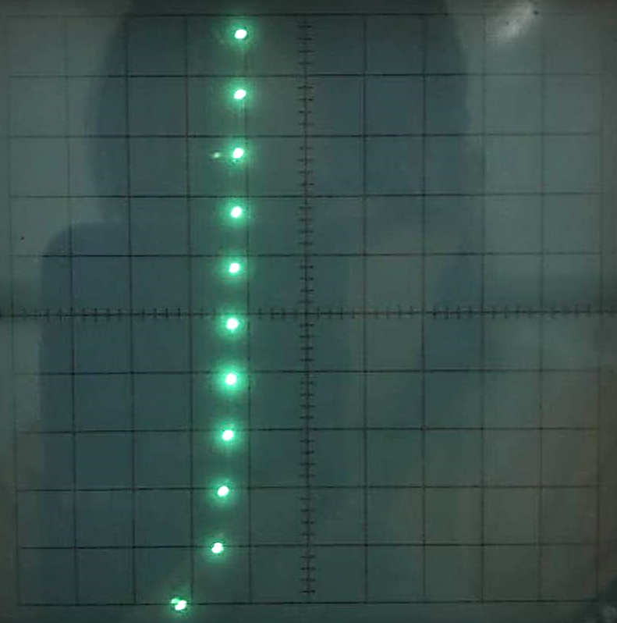
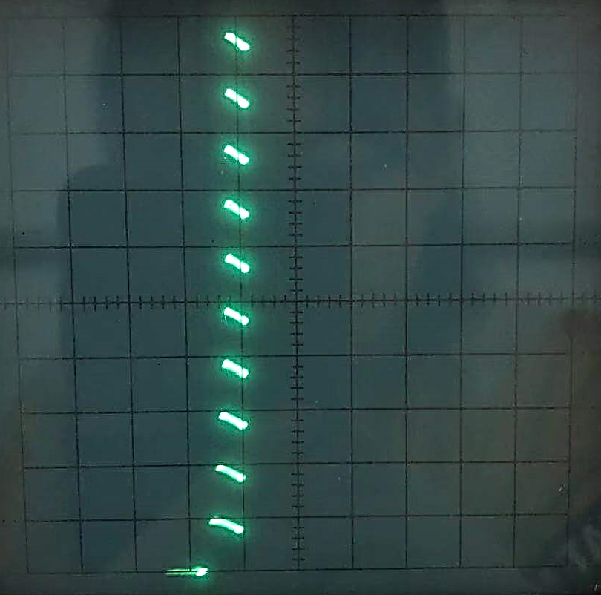
NPN型三极管9013
输入特性曲线
y轴（I_{B}，1mA/格）
y轴（I_{B}，1mA/格）
U_{CE}=0V
U_{CE}≥1V
x轴（U_{BE}，0.2V/格）
x轴（U_{BE}，0.2V/格）
Notes:
UCE=0时，IC是啥样的？流入，基区的非平衡少子浓度高

Slide 10
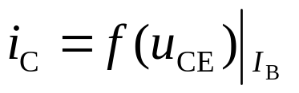
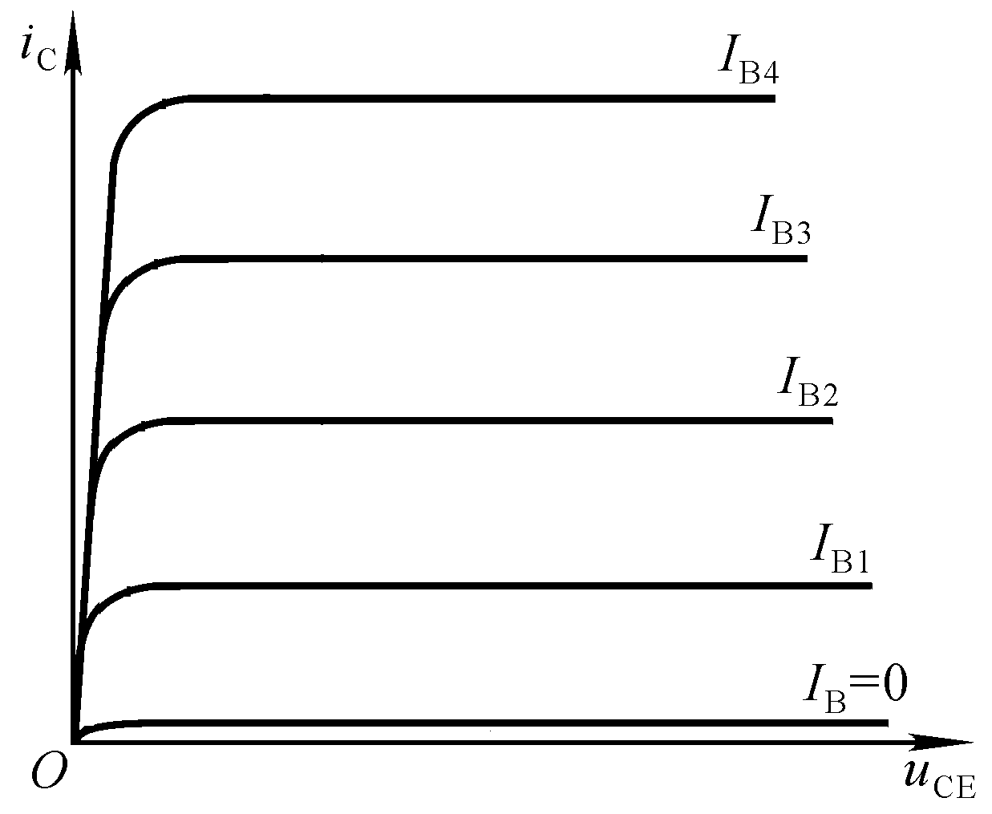


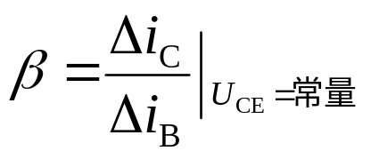
2. 输出特性
1.3.3 共射输入特性和输出特性
饱和区
放大区
截止区
Notes:
板书：三个区的特点，适当引出开关特性

Slide 11
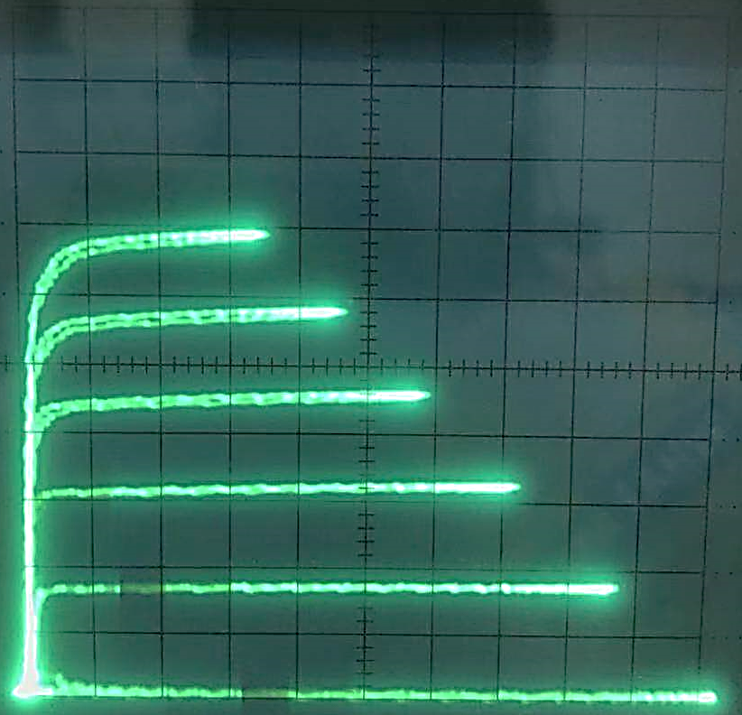
三极管——NPN型三极管9013
y轴（i_{C}，20mA/格）
I_{B}=0.5mA
并不完全平行于横轴
并不均匀，β随电流增大而减小
本图中电流偏大，应在100μA（I_{B}）测量
I_{B}=0.4mA
I_{B}=0.3mA
I_{B}=0.2mA
I_{B}=0.1mA
x轴（u_{CE}，1V/格）

Slide 12
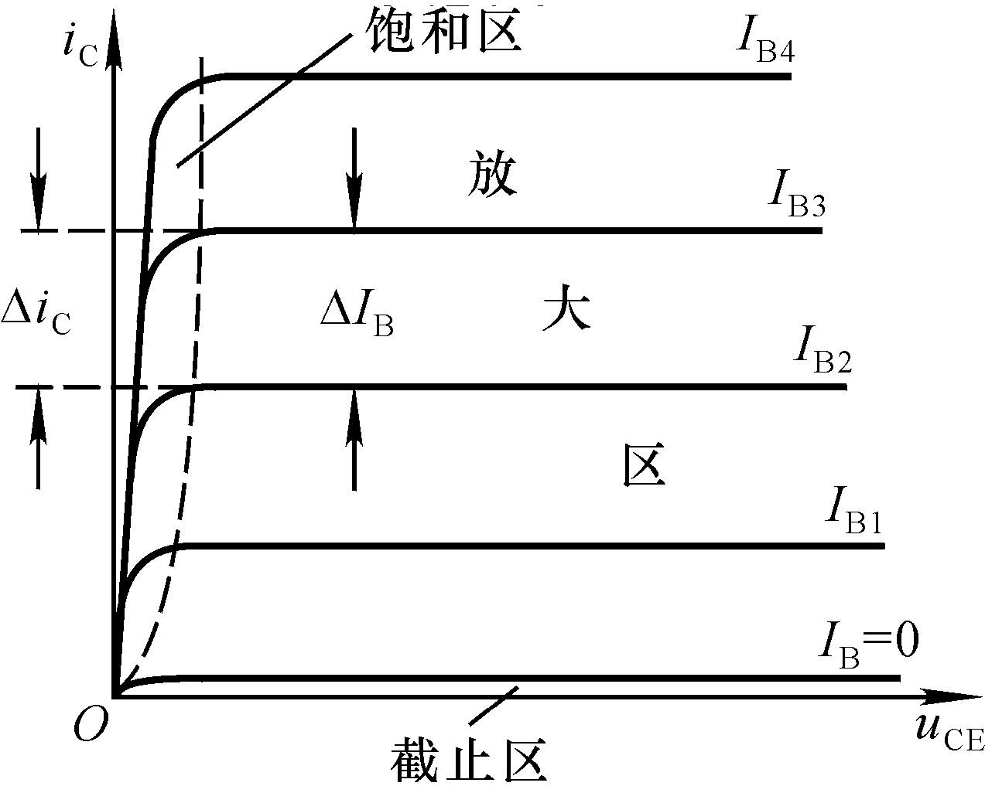
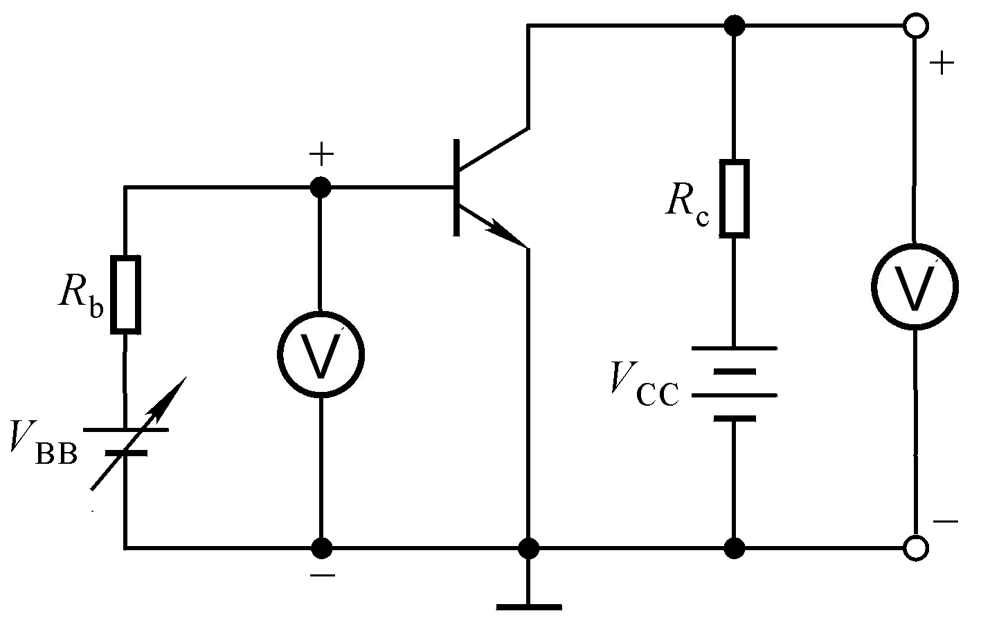
晶体管的三个工作区域
状态 | u_{BE} | i_{C} | u_{CE}
截止 | ＜U_{on} | I_{CEO} | V_{CC}
放大 | ≥ U_{on} | βi_{B} | ≥ u_{BE}
饱和 | ≥ U_{on} | ＜βi_{B} | ≤ u_{BE}
放大区，i_{C}仅决定于 i_{B}，可将i_{C}等效为电流 i_{B} 控制的电流源 。

Slide 13


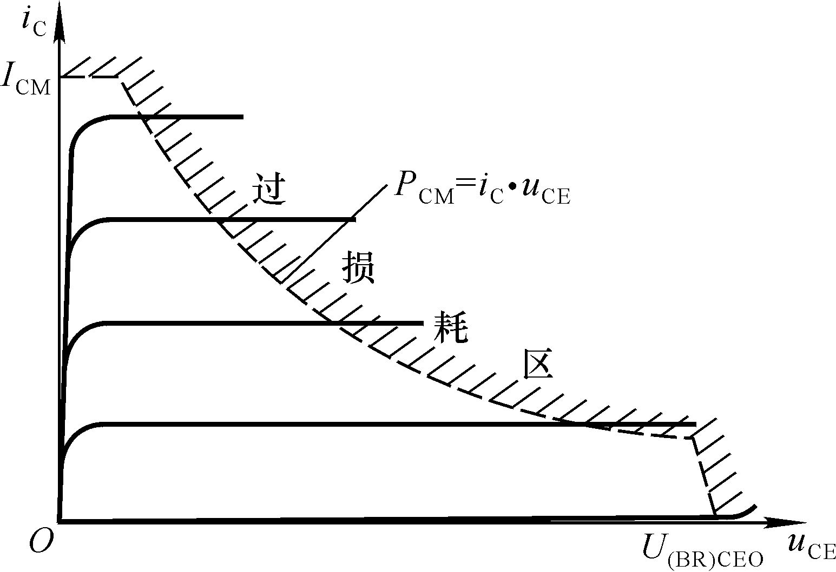
1.3.4 晶体三极管主要参数
直流参数： 、 、I_{CBO}、 I_{CEO}
交流参数：β、α、f_{T}（特征频率：使β＝1的信号频率）
极限参数：I_{CM}、P_{CM}、U_{（BR）CEO}
最大集电极电流
c-e间击穿电压
最大集电极耗散功率，P_{CM}＝i_{C}u_{CE}
安全工作区

